Slide 1
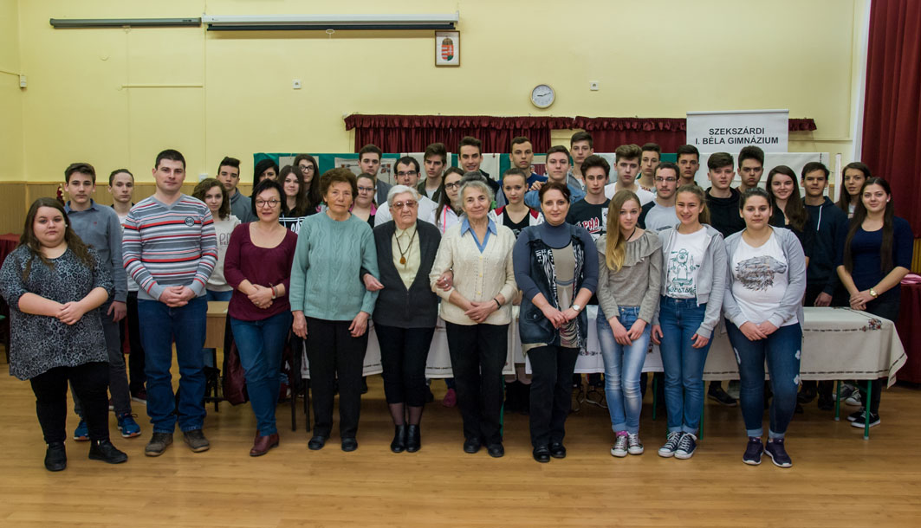
Szekszárdi kirándulás
,,Határtalanul”

Slide 2
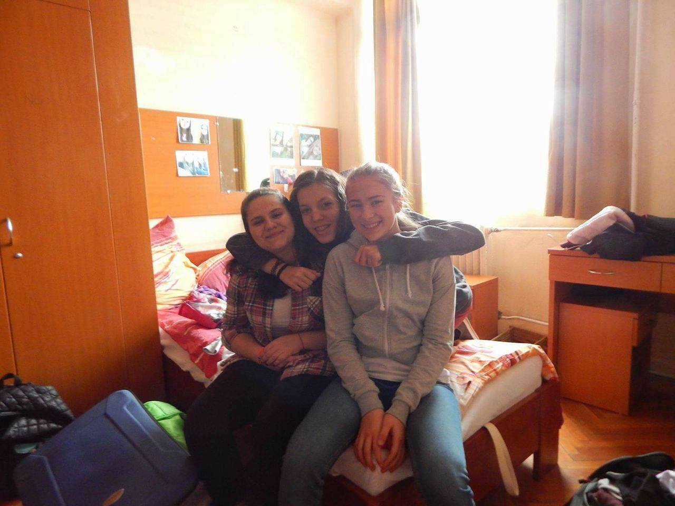
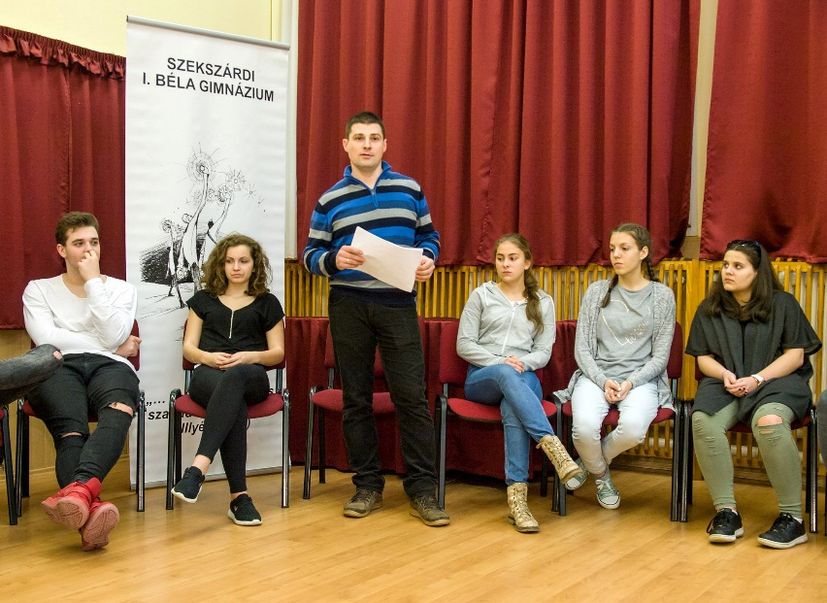
1. nap:
Kollégiumba való lepakolás
Ismerkedés
Városnézés

Slide 3
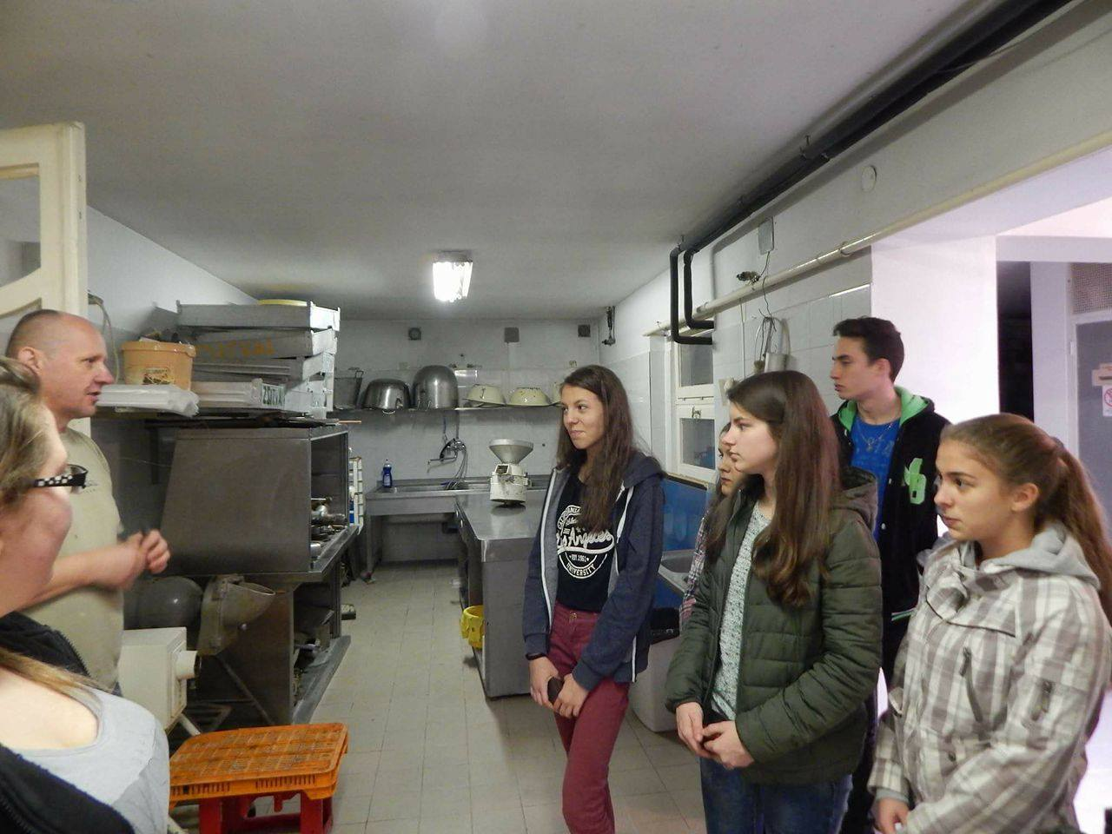
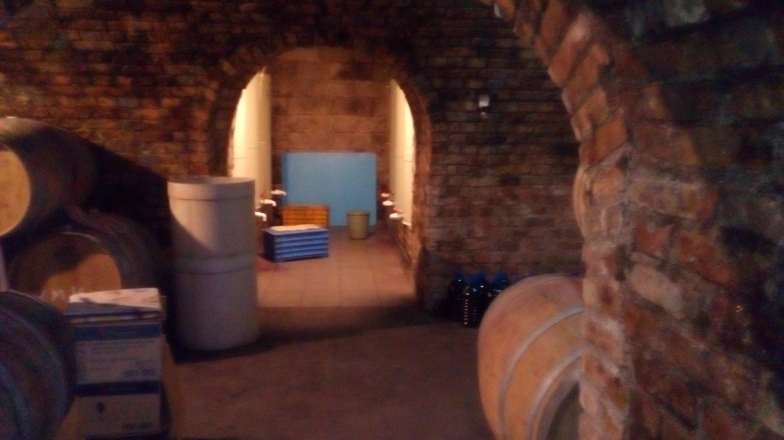
2. nap:
A szekszárdi helyi termelők, kézművesek meglátogatása
Bogyiszlói tájház és templom megtekintése
Borkóstoló (Prantner pincészet)

Slide 4
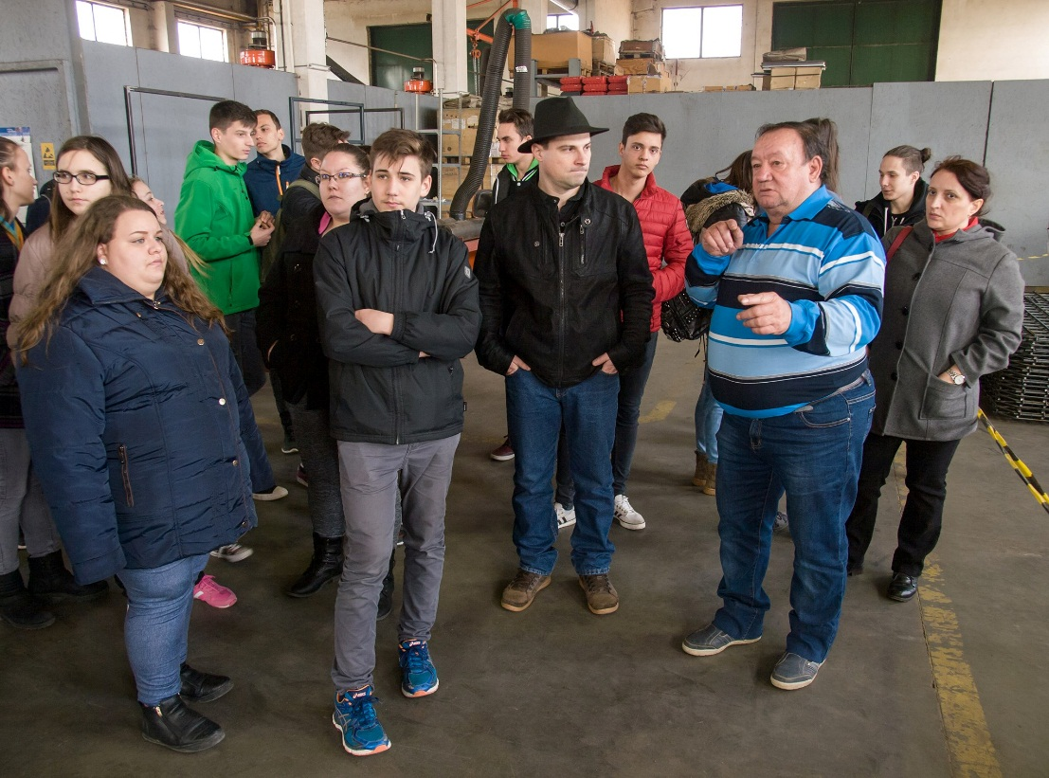
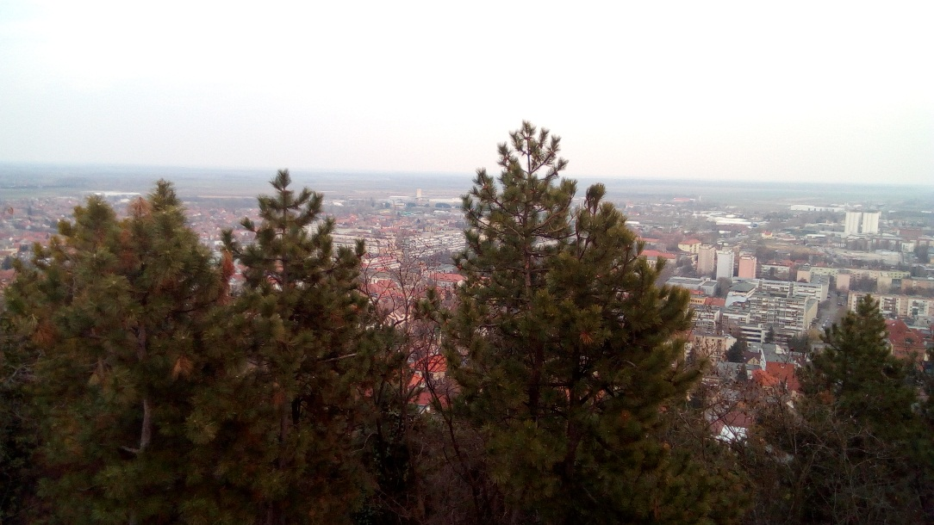
3. nap:
Paksi Atomerőmű Zrt. Látogató központ megtekintése
Kópis és Társa Kft. meglátogatása
Közös túra: szekszárdi kilátóhoz
Borkóstoló (Fekete pincészet)

Slide 5
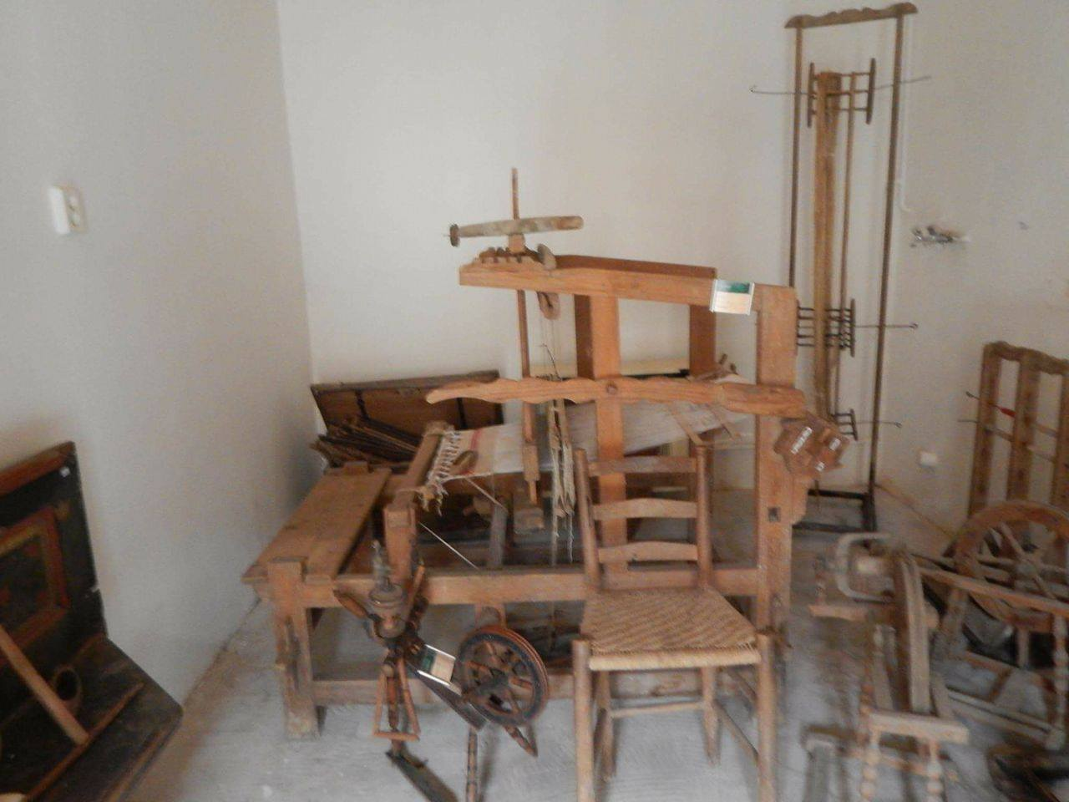
4. nap:
Sárközi hímzésről hallottunk előadást
Pörbölyre való utazás ( Gemenci erdő)
Kisvasút az erdőben
Utazás Decsre, tájház megtekintése
Aranykulacs vendéglőben vacsoráztunk

Slide 6
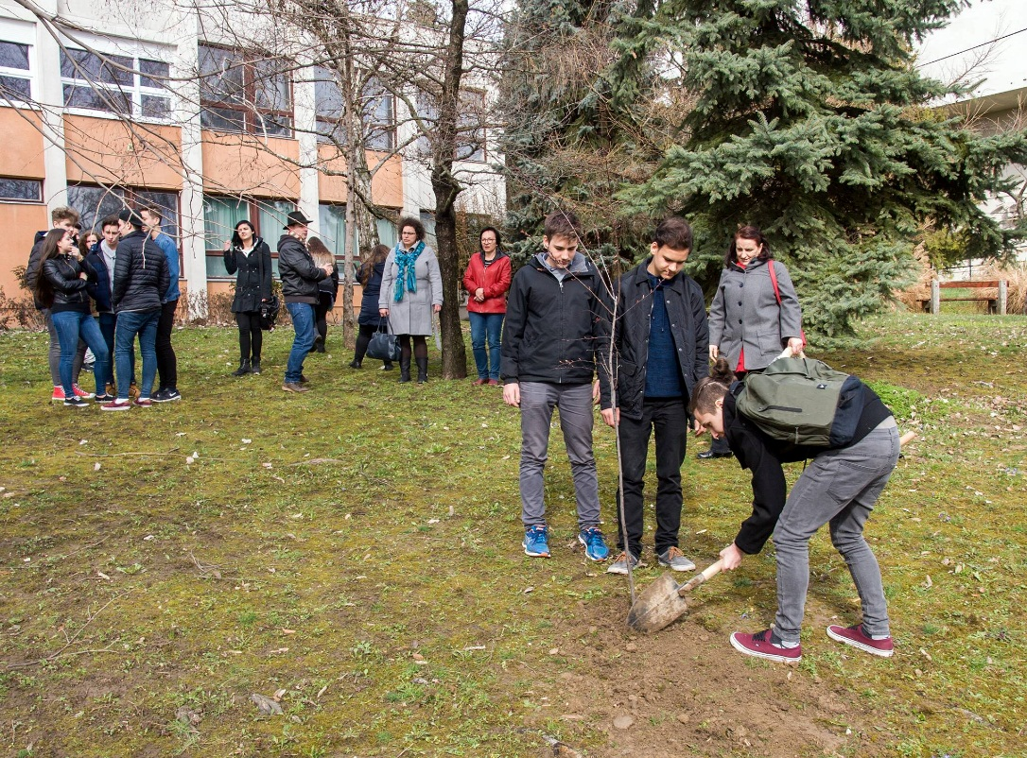
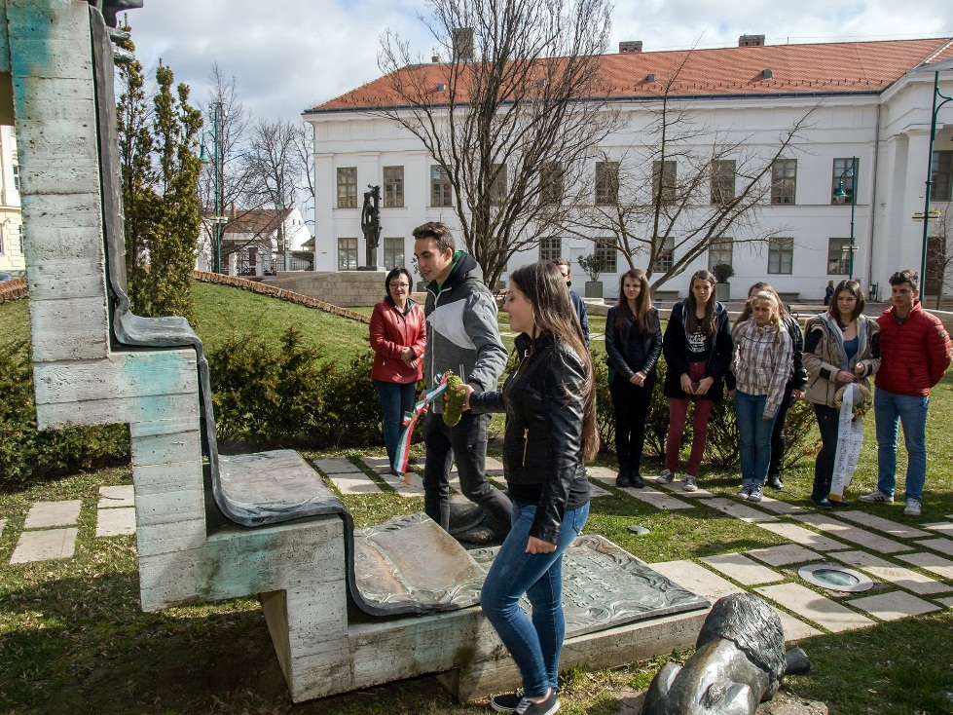
5. nap:
A külföldi diákok órákat látogattak
,, Határtalanul-fa” elültetése
I. Béla király szobrának közös koszorúzása
Elköszönés a külföldi diákoktól

Slide 7
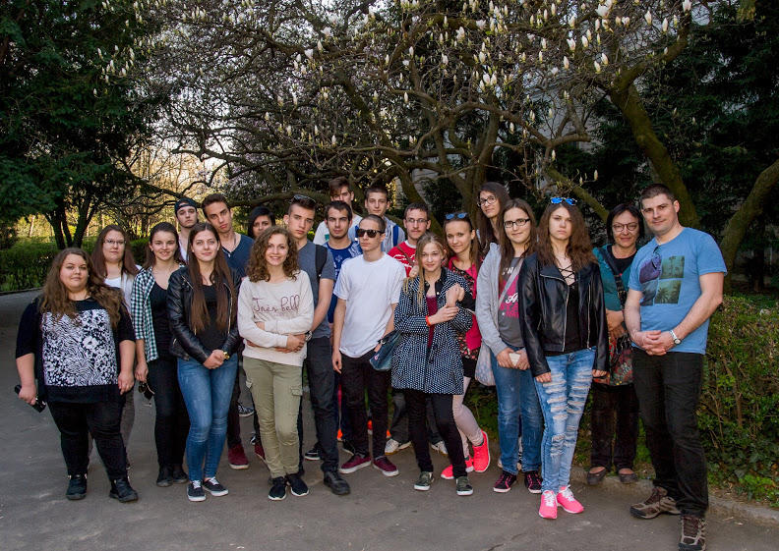
Köszönjük a figyelmet!
Készítette:
Koch Andrea Mária
Sipöc Dorina
Szabó Noémi

